Slide 1
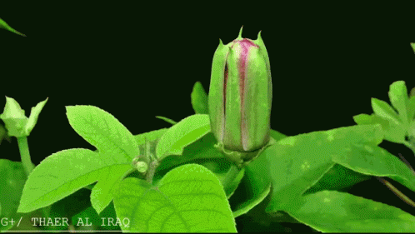
আজকের বাংলা ক্লাসে সবাইকে স্বাগত

Slide 2



পরিচিতি
গৌতম বসু
সহকারি শিক্ষক (বাংলা)
সেন্ট ফিলিপস্ হাই স্কুল এন্ড কলেজ,দিনাজপুর
মোবাঃ 01737007987
শ্রেণিঃ দশম
বিষয়ঃ বাংলা ১ম পত্র
সময়ঃ ৪০ মিনিট

Slide 3
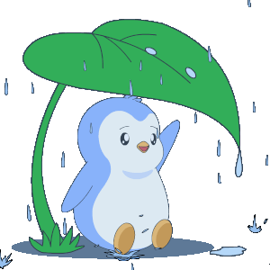
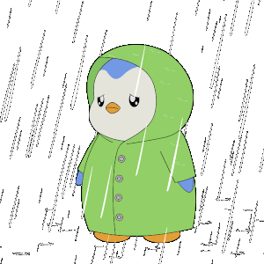
চলো আমরা ছবি দেখি

Slide 4
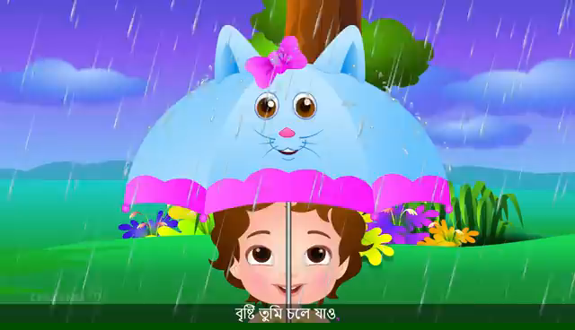

চলো আমরা একটি ভিডিয়ো দেখি

Slide 5
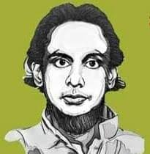
বৃষ্টি
ফররুখ আহমদ

Slide 6
এই পাঠ শেষে শিক্ষার্থীরা……………
কবি ফররুখ আহমদের জীবনী ও সাহিত্যকর্ম।
গ্রীষ্মের রুক্ষতা ও বর্ষার প্রাণময় সৌন্দর্যের পার্থক্য।
মানবমনে ও বাংলার অর্থনীতিতে বৃষ্টির গভীর প্রভাব।

Slide 7
কবি পরিচিতি
মৃত্যুঃ ১৯৭৪ সালের ১৯শে অক্টবর মৃত্যুবরন করেন।
জন্মঃ ১৯১৮ সালে ১০ ই জুন
জন্ম স্থান
মাগুরা জেলার মাঝ আইল গ্রামে
তাকে মুসলিম রেনেসার কবি বলা হয়।
কর্মজীবন
স্টাফ রাইটার বাংলাদেশ বেতার।
কাব্যগ্রন্থঃ” সাতসাগরের মাঝি, সিরাজুম মুনীরা, পাখির বাসা ইত্যাদি

Slide 8
মূলভাব
দীর্ঘ অনাবৃষ্টির পর পরম কাঙ্ক্ষিত বৃষ্টির আগমনে রুক্ষ প্রকৃতি ও মানবমনে যে নতুন প্রাণের সঞ্চার হয়, তা-ই এই কবিতার মূল উপজীব্য।
তীব্র রৌদ্রতাপে যখন নদীনালা শুকিয়ে যায় এবং মাঠ-ঘাট ফেটে চৌচির হয়, তখন বৃষ্টির শীতল পরশ ধুলোবালিময় প্রকৃতিকে শান্ত ও সজীব করে তোলে। বাংলাদেশ কৃষিপ্রধান দেশ হওয়ায় পদ্মা-মেঘনা অববাহিকার আবাদি জমি ও চাতকসম কৃষকেরা বৃষ্টির অপেক্ষায় থাকে। বৃষ্টির ছোঁয়ায় মাটির বুক চিরে সোনালি ফসলের সম্ভাবনা জেগে ওঠে, যা গ্রামীণ অর্থনীতিতে আনে সচ্ছলতা।
প্রকৃতির এই রূপবদলের পাশাপাশি বৃষ্টি মানুষের মনের ভেতরেও গভীর আলোড়ন সৃষ্টি করে। বৃষ্টির একটানা রিমঝিম শব্দে সংবেদনশীল মানুষের মনে সুখময় অতীত ও পুরনো দিনের স্মৃতি ভিড় করে। এই মেঘলা দিনে মানুষের মনে এক ধরনের উদাসী ভাব এবং প্রিয়জনের জন্য একাকীত্ব বা বিরহবোধ তৈরি হয়। মূলত, প্রকৃতির অমোঘ নিয়মের সঙ্গে বাঙালির জীবন, কৃষি ও মনস্তাত্ত্বিক আবেগ কীভাবে ওতপ্রোতভাবে জড়িয়ে আছে, তা-ই গদ্যাকারে এখানে প্রকাশ পেয়েছে।

Slide 9

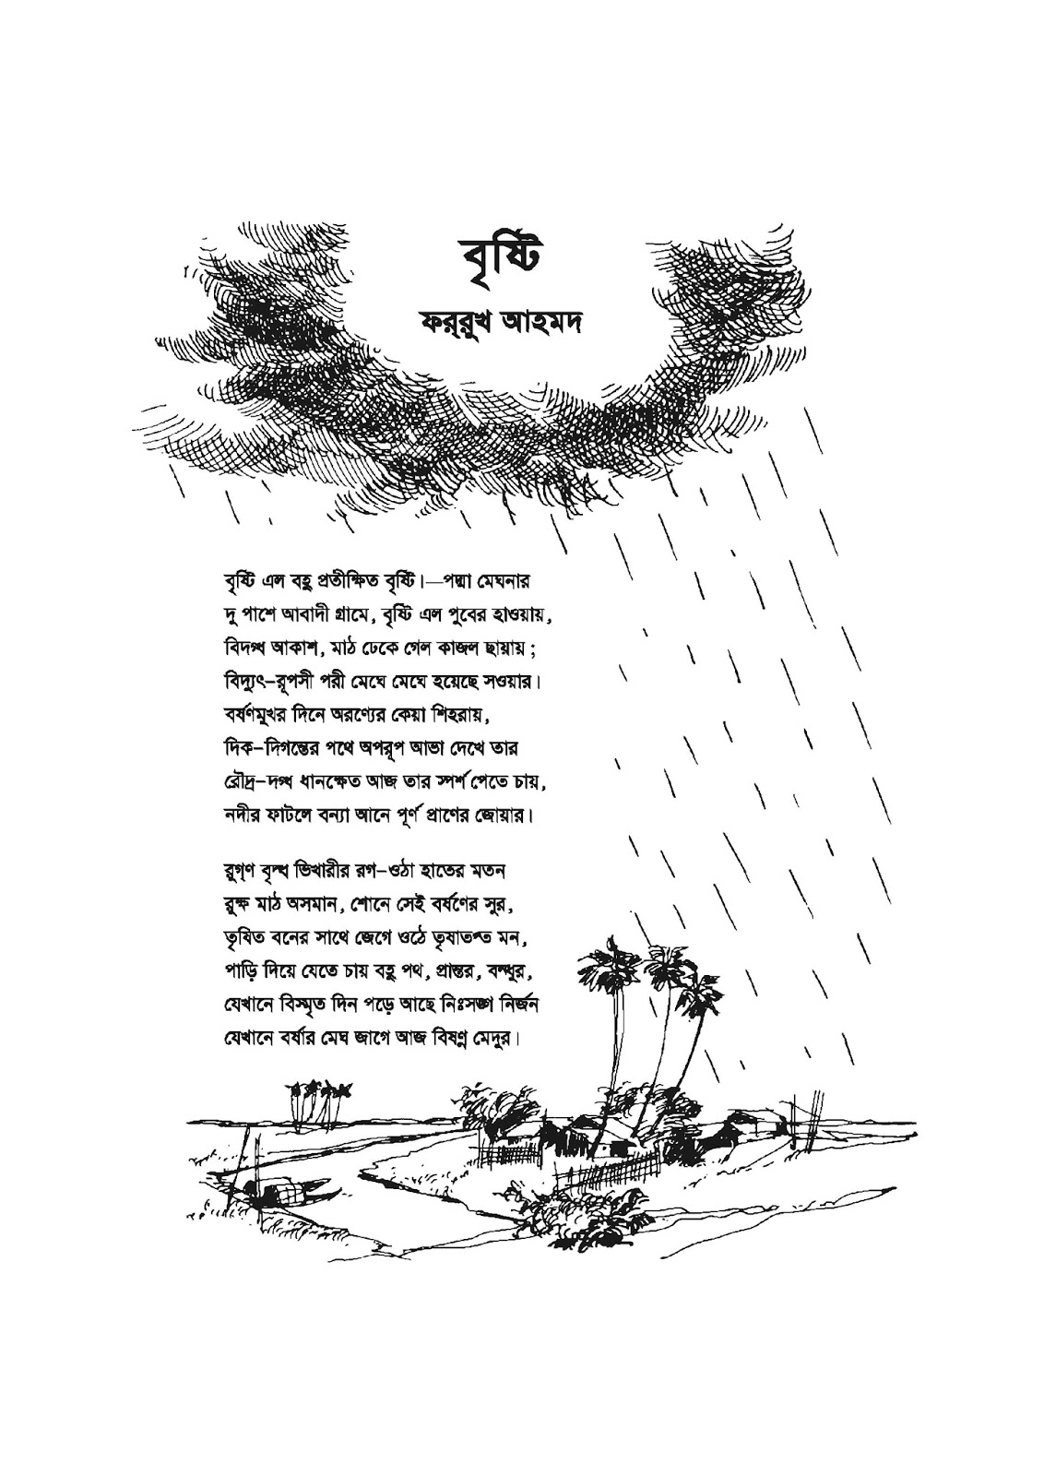
সরব পাঠ

Slide 10
কবিতায় রূপক ও প্রতীকের ব্যবহার
গ্রীষ্ম ও খরা: মানুষের জীবনের দুঃখ, কষ্ট এবং কঠিন পরিস্থিতির প্রতীক।
বৃষ্টি: আশা, নতুন সম্ভাবনা, রহমত এবং জীবনের স্বাভাবিক গতিশীলতার প্রতীক।

Slide 11
শব্দার্থ ও টীকা (১ম অংশ)
তপ্ত: উত্তপ্ত, প্রচণ্ড গরম।
চৌচির: শুষ্কতার কারণে ফেটে যাওয়া বা ছিন্নভিন্ন হওয়া।
ধরণী: পৃথিবী বা মাটি।
অঝোর: বিরামহীন বা একটানা (বৃষ্টির ধারা)।সজল: জলযুক্ত বা ভেজা।কেতকী: কেয়া ফুল (যা বর্ষাকালে ফোটে)।

Slide 12
জোড়ায় কাজ কর-
প্রশ্ন ১: "বৃষ্টি কীভাবে মৃতপ্রায় প্রকৃতিতে প্রাণ ফিরিয়ে আনে?"—ব্যাখ্যা করো।
প্রশ্ন ২: "গ্রীষ্মের রুক্ষতার পর বৃষ্টির আগমন মানুষের মনে কী ধরনের প্রভাব ফেলে?"

Slide 13
মূল্যায়ন ও কুইজ
১. ফররুখ আহমদ কত সালে জন্মগ্রহণ করেন?
২. কবিকে কোন রেনেসাঁর কবি বলা হয়?
৩. 'কেতকী' শব্দের অর্থ কী?

Slide 14
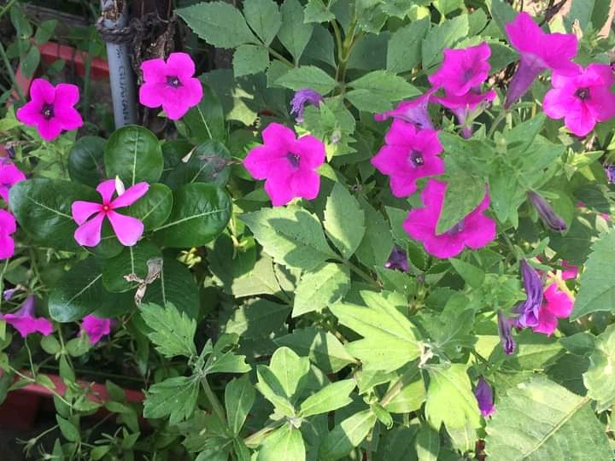
ধন্যবাদ

